Slide 1
Ρομπότ – Θεωρία
Νόμος Ohm

Slide 2
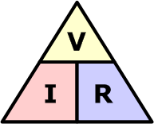
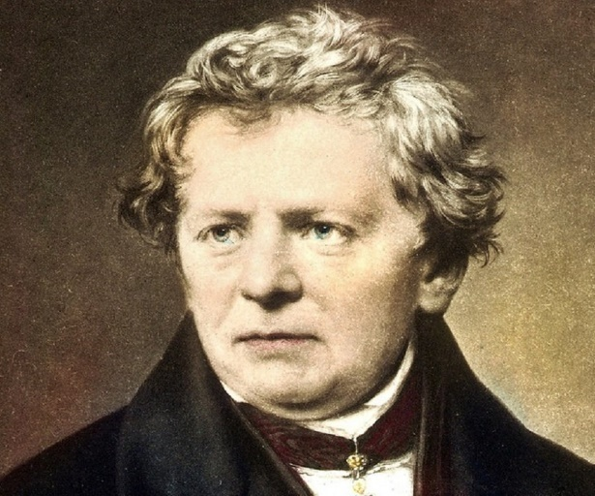
Νόμοι και ισχύς Ohms
Η σχέση μεταξύ τάσης, ρεύματος και αντίστασης σε οποιοδήποτε ηλεκτρικό κύκλωμα συνεχούς ρεύματος ανακαλύφθηκε για πρώτη φορά από τον Γερμανό φυσικό Georg Ohm.

Slide 3
Εισαγωγή – Ο νόμος του Ohm
Ο νόμος του Ohm είναι ο πιο θεμελιώδης νόμος των ηλεκτρικών κυκλωμάτων και δίνει μια σχέση μεταξύ τάσης και ρεύματος σε έναν ιδανικό αγωγό. Αυτή η σχέση δηλώνει ότι:
Η διαφορά δυναμικού (τάση) σε έναν ιδανικό αγωγό είναι ανάλογη προς το ρεύμα διαμέσου αυτού.
Η σταθερά της αναλογικότητας ονομάζεται "αντίσταση", R.
Ο νόμος του Ohm δίνεται από:
U = I R

Slide 4
Ο νόμος του Ohm
Το υλικό που υπακούει στο νόμο του Ohm ονομάζεται "ωμικό" ή "γραμμικό", επειδή η διαφορά δυναμικού απέναντι αυτού μεταβάλλεται γραμμικά με το ρεύμα.
Ο νόμος του Ohm μπορεί να χρησιμοποιηθεί για την επίλυση απλών κυκλωμάτων. Ένα πλήρες κύκλωμα είναι ένα κλειστό κύκλωμα. Περιέχει τουλάχιστον μία πηγή τάσης και τουλάχιστον μία πιθανή πτώση, το αλγεβρικό άθροισμα των τάσεων γύρω από έναν πλήρη στενό βρόχο (που ονομάζεται επίσης πλέγμα) είναι μηδέν.

Slide 5
Ο νόμος του Ohm
Μία σταθερή θερμοκρασία, όπου το ηλεκτρικό ρεύμα που ρέει μέσω μίας σταθερής γραμμικής αντίστασης είναι άμεσα ανάλογο προς την τάση που εφαρμόζεται επ 'αυτού και επίσης αντιστρόφως ανάλογη προς την αντίσταση. Αυτή η σχέση μεταξύ της τάσης, του ρεύματος και της αντίστασης αποτελεί τη βάση του νόμου Ohms και φαίνεται παρακάτω.

Slide 6
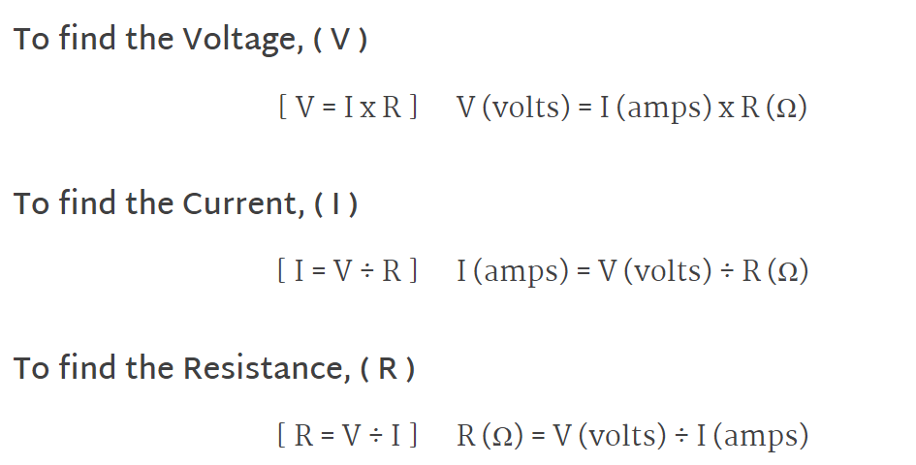
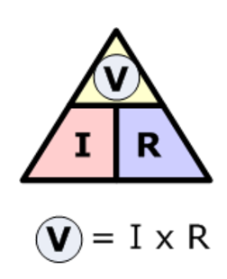
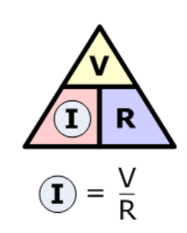
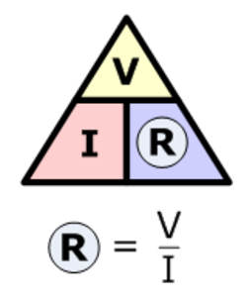
Ο νόμος του Ohm

Slide 7
Νόμος του Ohm Ηλεκτρική ισχύς σε κυκλώματα
Η ηλεκτρική ισχύς, (P) σε ένα κύκλωμα είναι ο ρυθμός με τον οποίο απορροφάται ή παράγεται ενέργεια μέσα σε ένα κύκλωμα. Μια πηγή ενέργειας όπως η τάση θα παράγει ή θα παράσχει ισχύ ενώ το συνδεδεμένο φορτίο το απορροφά.

Slide 8
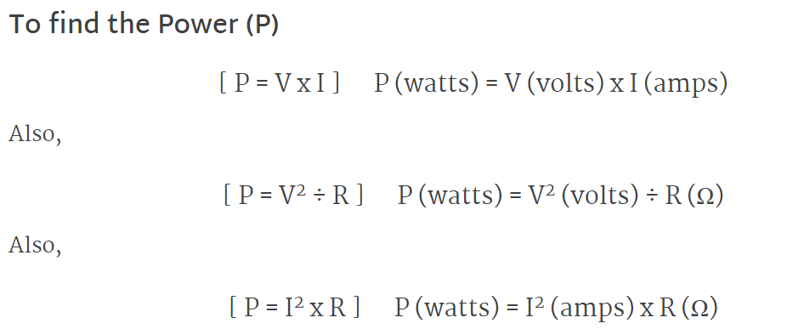
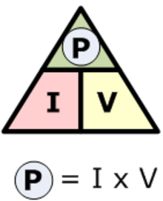
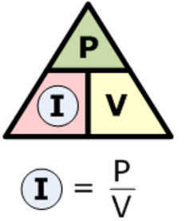
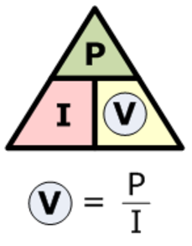
Νόμος του Ohm Ηλεκτρική ισχύς σε κυκλώματα
Το σύμβολο ποσότητας για την ισχύ είναι P και είναι το προϊόν της τάσης πολλαπλασιασμένο με το ρεύμα με τη μονάδα μέτρησης να είναι η Watt (W).

